Slide 1
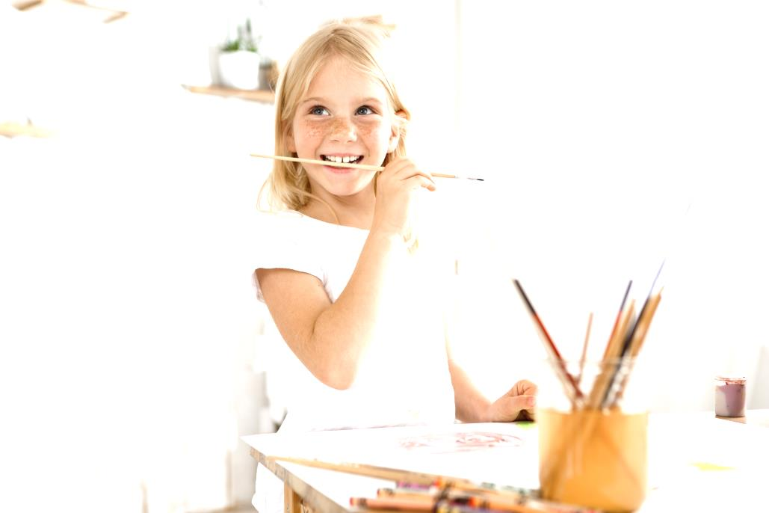
Результаты реализации дополнительной общеобразовательной общеразвивающей программы
«Позитивное рисование»
Педагог дополнительного образования,
реализующий данную программу:
Гасникова Галина Александровна
Ссылка на программу в «Навигаторе дополнительного образования Красноярского края»

Slide 2
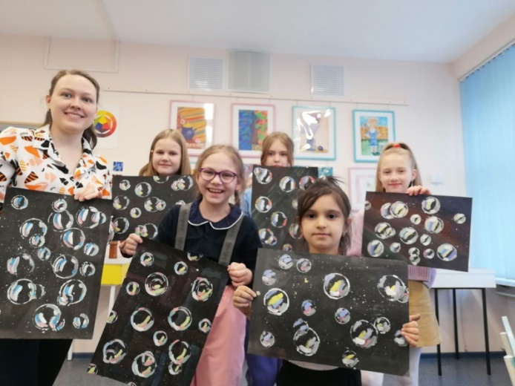
Основными показателями эффективности и результативности обучения по программе являются:
заинтересованность ребят (об этом говорит сохранность контингента);
творческие достижения обучающихся.
Участие обучающихся в конкурсах, проектах и выставках:
- V Международная интернет выставка-конкурс детского художественного творчества «Ушки да лапки». «Рыси и Филины» (май 2022);
городской проект «Art-revolution» конкурс-выставка в номинации «смелость линии» (апрель 2022);
двенадцатый ежегодный Международный конкурс студенческого творчества «Космический фонд» (март 2022);
внутренние выставки творческих работ обучающихся в МОУ ДО ЦПС (каждые 3 месяца);
открытый районный конкурс детского творчества «Рождественский ангел» (январь 2023);
Всероссийский открытый творческий конкурс «РАДУЖНАЯ СОВА 23» (февраль 2023);
конкурс рисунка и живописи «Юные художники» («Талант online» Всероссийский проект по поддержке юных талантов и развитию творчества) (март 2023).
Кроме того, ребята под руководством педагога и в сотрудничестве с родителями принимают активное участие в учрежденческих мероприятиях:
- ежемесячные традиционные встречи
«Семейный клуб» (2021- 2022г.);
- летняя оздоровительная кампания
(июнь 2021, 2022 гг.) и других.
Наградные документы конкурсов можно посмотреть по ссылке.

Slide 3
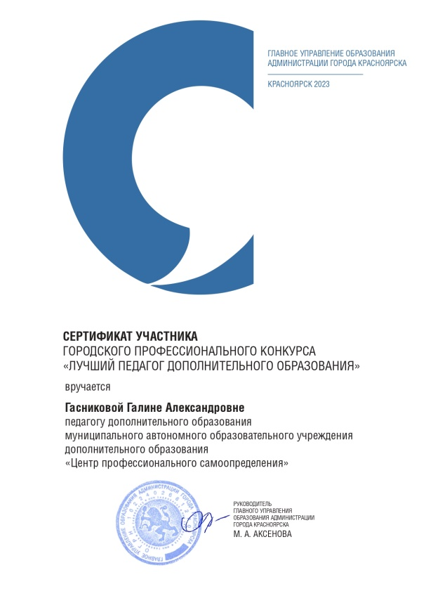
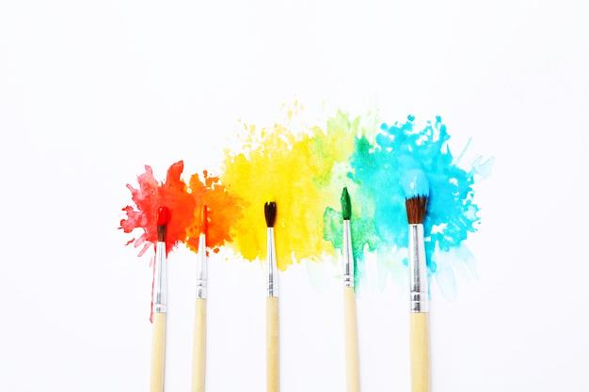
О программе в социальных сетях:
Педагог Гасникова Галина Александровна – финалист городского профессионального конкурса «Лучший педагог дополнительного образования» 2023
Модуль программы «Позитивное рисование» - рисование песком. Пост в ВК
Фрагменты занятия о создании «нелопающихся» мыльных пузырей. Видео в ВК
Демонстрация фрагмента занятия программы - создание пейзажа за 2 минуты. Видео в ВК

